Slide 1
BÀI TẬP THỰC HÀNH 2
Bài 75

Slide 2
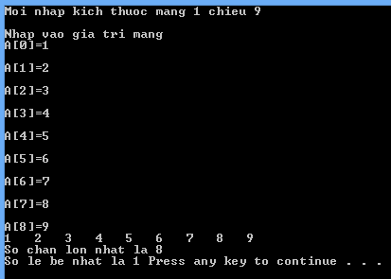
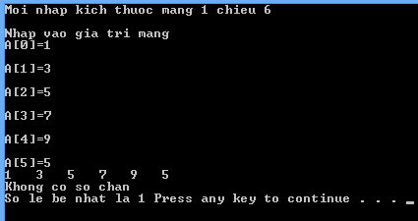
Nội dung
Viết chương trình nhập vào một mảng a có n phần tử, hãy tìm phần tử lẽ nhỏ nhất và phần tử chẵn lớn nhất trong mảng. Nếu không có 1 trong hai thì thông báo.(Yêu cầu dùng con trỏ)
Ví dụ:

Slide 3
Nội dung
Hướng dẫn:
Hàm nhập mảng
Hàm xuất mảng
Hàm chẵn max
Tìm xem có số chẵn hay không?
Có, bắt đầu tìm max
Hàm lẽ min
Tìm xem có số lẽ không?
Có, bắt đầu tìm min

Slide 4


